Slide 1

Mint Dental Care
Jahresanalyse der Zahnarztpraxis und Wachstumshypothesen

Slide 2






Hauptleistungskennzahlen der Praxis im Jahresüberblick
Gesamtertrag
Behandlungseinnahmen nach Ärzten
Die Verluste erreichten –73.940 €, aber die Gewinne in den Perioden 6 und 12 reduzierten sie auf –70.558 €. Das Unternehmen schreibt weiterhin rote Zahlen, aber die Verluste verringern sich.
Seit der 6. Periode sind 4 Ärzte in der Praxis tätig, die Arbeitslast ist gleichmäßig verteilt — das Team arbeitet stabil.
Einnahmen- und Ausgabenentwicklung
Patientenanzahl pro Arzt
Gesamtzahl der Anfragen und Besuche
Perioden 1–5: Verluste (max. –33.434 €).
Ab Periode 6: Stabilisierung, in Periode 12 erster Gewinn (3.382 €).
Trend: Weg in die Gewinnzone.
Mit 4 Ärzten hat sich die Auslastung eingependelt. Bei steigenden Patientenzahlen könnte eine Erweiterung des Teams erforderlich werden.
Das Patientenwachstum im 1. und 2. Quartal hat die 2 Ärzte überlastet. Nach der Einstellung von 2 weiteren Ärzten sank die Belastung, bleibt aber weiterhin hoch. Im 5. Quartal wird ein weiterer Arzt benötigt.
Notes:
© Copyright PresentationGO.com – Free Templates & Infographics for PowerPoint and Google Slides

Slide 3

Die Datenanalyse hat gezeigt, dass die Praxis gegen Ende jedes Quartals aufgrund von Personalmangel an ihre Kapazitätsgrenzen stieß
Die Anzahl der Anfragen überstieg konstant die Betreuungskapazitäten, weshalb ein Teil der Patienten nicht rechtzeitig behandelt werden konnte. Dies führte zu Kundenverlusten und entgangenen Umsätzen.
Period | 1 | 2 | 3 | 4 | 5 | 6 | 7 | 8 | 9 | 10 | 11 | 12
Requests | 78 | 233 | 247 | 438 | 447 | 514 | 346 | 455 | 479 | 391 | 417 | 452
Visits | 78 | 233 | 240 | 240 | 240 | 240 | 346 | 360 | 360 | 391 | 417 | 452

Slide 4







Kundenzufriedenheit mit den Dienstleistungspreisen
24 % der Kunden sind mit den Preisen vollkommen zufrieden.
69 % akzeptieren die aktuellen Preise
7 % äußern Unzufriedenheit mit der Preispolitik.

Slide 5





Schlüsselschritte und Hypothesen für den Erfolg
Внедрение высокомаржинальных процедур
Reduzierung der Arbeitsbelastung des vorhandenen Ärzteteams
Einführung von hochmargigen Behandlungen
Ermöglicht die Steigerung der Rentabilität der Praxis durch hochprofitable Leistungen und verbessert die Finanzkennzahlen ohne signifikanten Anstieg der Materialkosten.
Позволит повысить качество обслуживания и увеличить количество пациентов благодаря более эффективному использованию ресурсов.
Einstellung eines Allgemeinmediziners / mit niedrigerem Gehalt
Steigerung des durchschnittlichen Rechnungsbetrags
Senkt die Personalkosten, stellt die Durchführung zusätzlicher Behandlungen sicher und entlastet hochqualifizierte Fachkräfte.
Erhöht den durchschnittlichen Umsatz pro Patient und trägt so zum Gesamtwachstum des Praxisgewinns bei.

Slide 6
Finanzwachstum inkl. neuem Arzt 📈
Zeitraum | 13 | 14 | 15 | 16 | 17 | 18
Rechnungsbetrag (ACV) | €235 | €235 | €235 | €235 | €235 | €235
Besuche | 486 | 522 | 562 | 604 | 649 | 698
Umsatz | €114,210 | €122,670 | €132,070 | €141,940 | €152,515 | €164,030
Personal | €41,400 | €41,400 | €41,400 | €41,400 | €41,400 | €41,400
Diensleistungen | €39,434 | €41,997 | €44,727 | €47,634 | €50,730 | €54,028
Gewinn | -€1,624 | €4,273 | €10,943 | €17,906 | €25,385 | €33,602
Gesamt | -€72,182 | -€67,909 | -€56,965 | -€39,059 | -€13,675 | €19,928
Kumulierter Ertrag wird bereits im 18. Monat positiv:
von -72.182 € auf +19.928 €. Dies bestätigt:
📌 Die Strategie der Expansion und Kostenoptimierung greift effektiv.

Slide 7
Gewinnanalyse bei +10 % Ø Rechnungsbetrag 📈
Zeitraum | 13 | 14 | 15 | 16 | 17 | 18
Rechnungsbetrag (ACV) | €259 | €259 | €259 | €259 | €259 | €259
Besuche | 486 | 522 | 562 | 604 | 649 | 698
Umsatz | €125,874 | €135,198 | €145,558 | €156,436 | €168,091 | €180,782
Operative Betriebsausgaben | €35,000 | €35,000 | €35,000 | €35,000 | €35,000 | €35,000
Personal | €41,400 | €41,400 | €41,400 | €41,400 | €41,400 | €41,400
Diensleistungen | €39,434 | €41,997 | €44,727 | €47,634 | €50,730 | €54,028
Gewinn | €10,040 | €16,801 | €24,431 | €32,402 | €40,961 | €50,354
Gesamt | -€60,518 | -€43,717 | -€19,285 | €13,117 | €54,077 | €104,432
Ab der 14. Periode wird der Gewinn positiv (4.273 €) und setzt seinen Wachstumskurs fort.

Slide 8
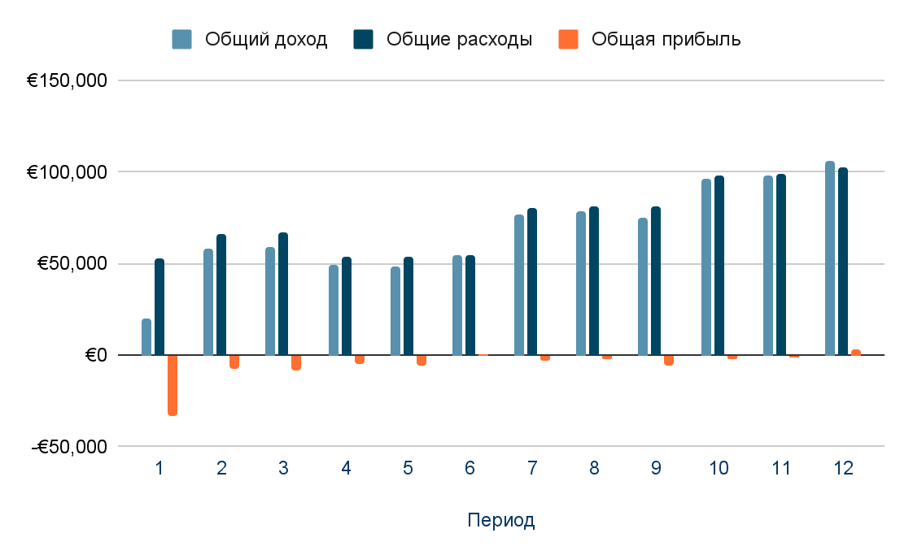
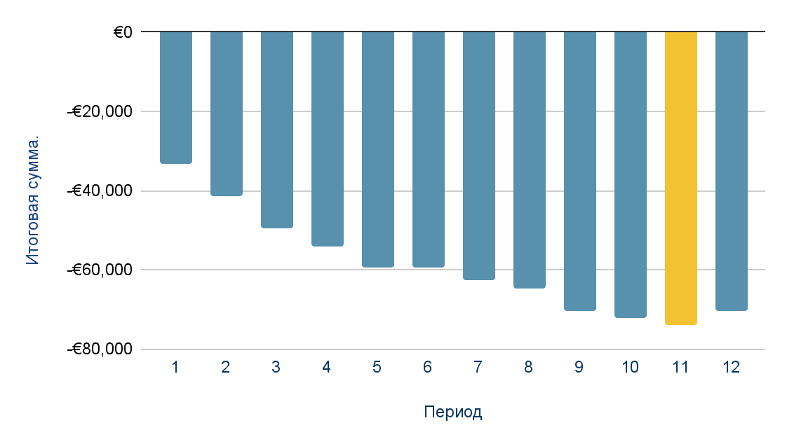
Gesamteinnahmen
Dynamik von Einnahmen, Ausgaben und Gewinn
+3,382€
-73,940 €

Slide 9
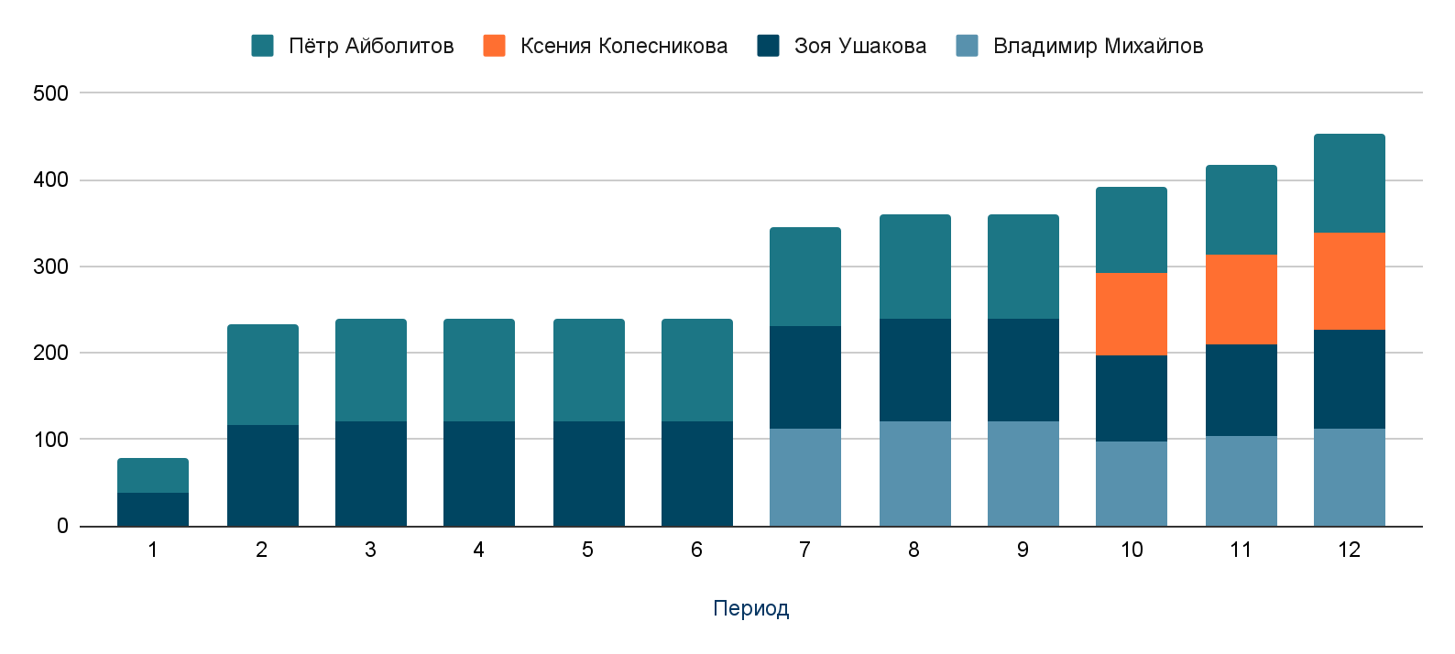
Anzahl der Patienten pro Arzt

Slide 10
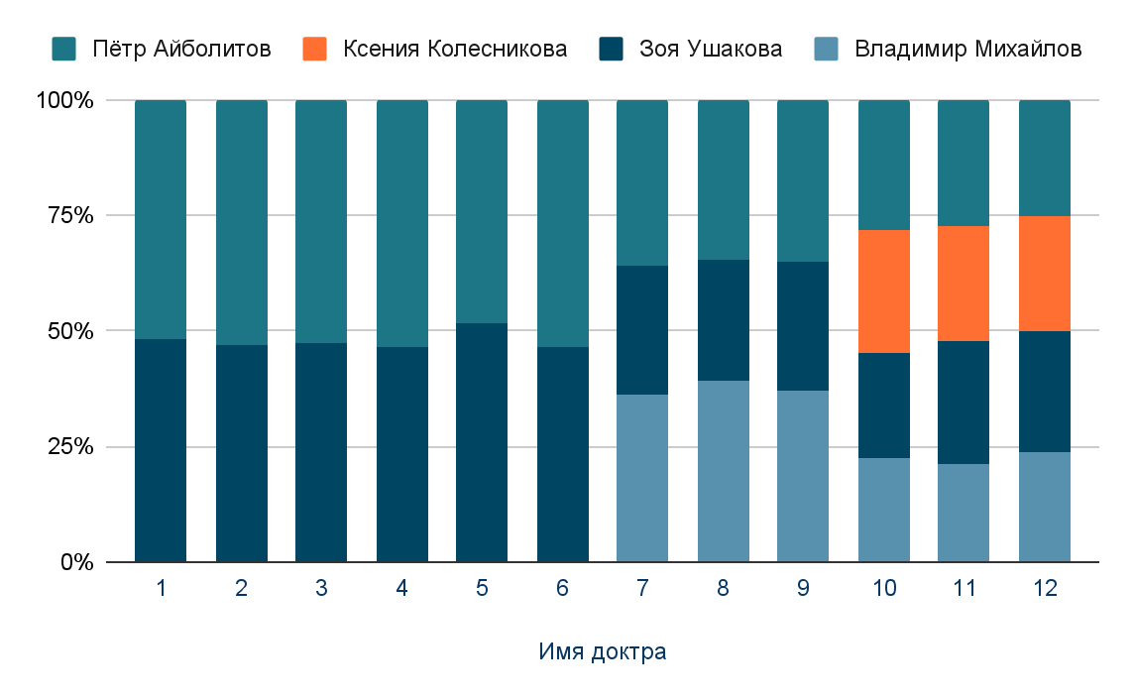
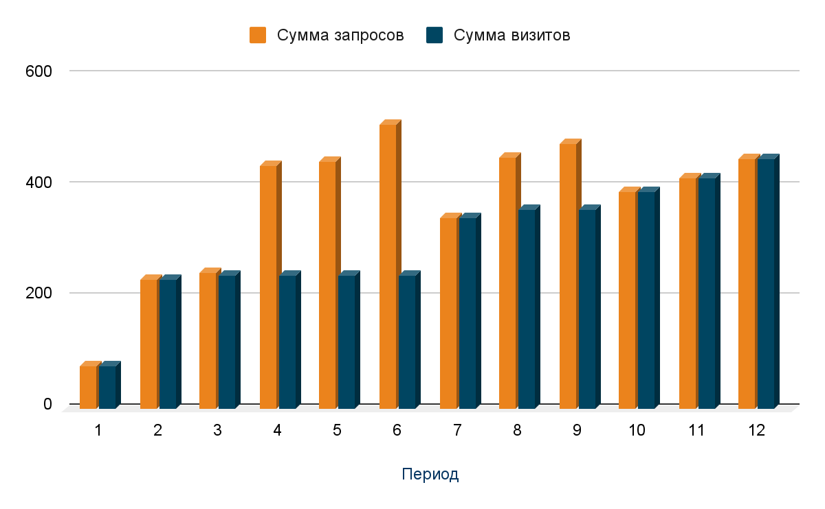
Behandlungsumsatz nach Ärzten
Gesamtzahl der Anfragen und Patientenbesuche

Slide 11

Vielen Dank
für Ihre Aufmerksamkeit!

